Slide 1
Занятие по окружающему миру «Звездный мир». Часть 5
Выполнила ст.воспитатель Ставицкая Е.И.
НОУ «Лицей»

Slide 2
Белка и стрелка.
Кто из животных летал в космос?

Slide 3
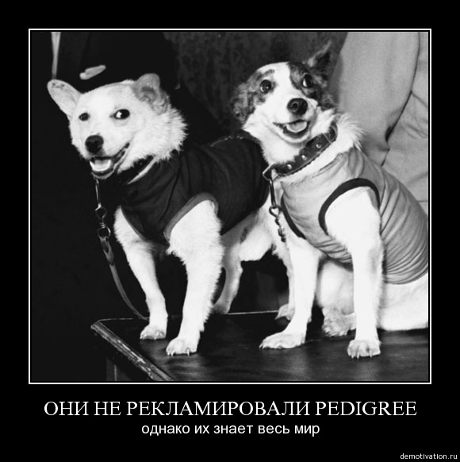

Slide 4
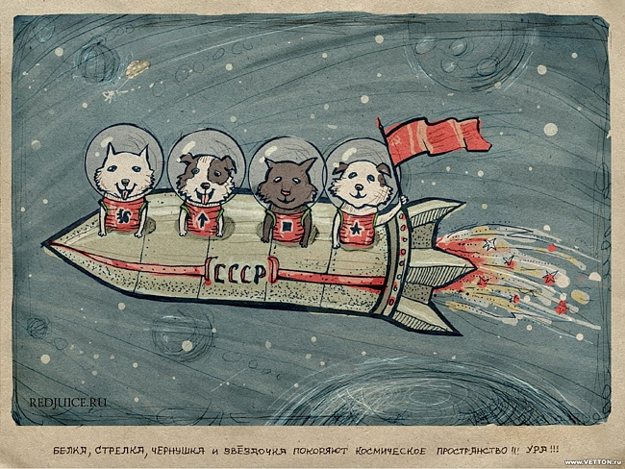

Slide 5
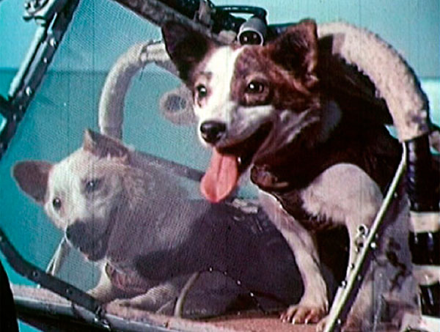

Slide 6
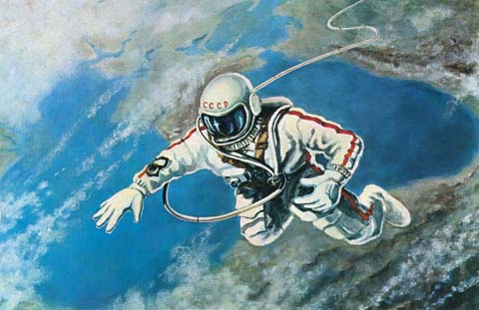

Slide 7
Музыкальная пауза. Танцуем «Просто,просто, Мы маленькие звезды».

Slide 8
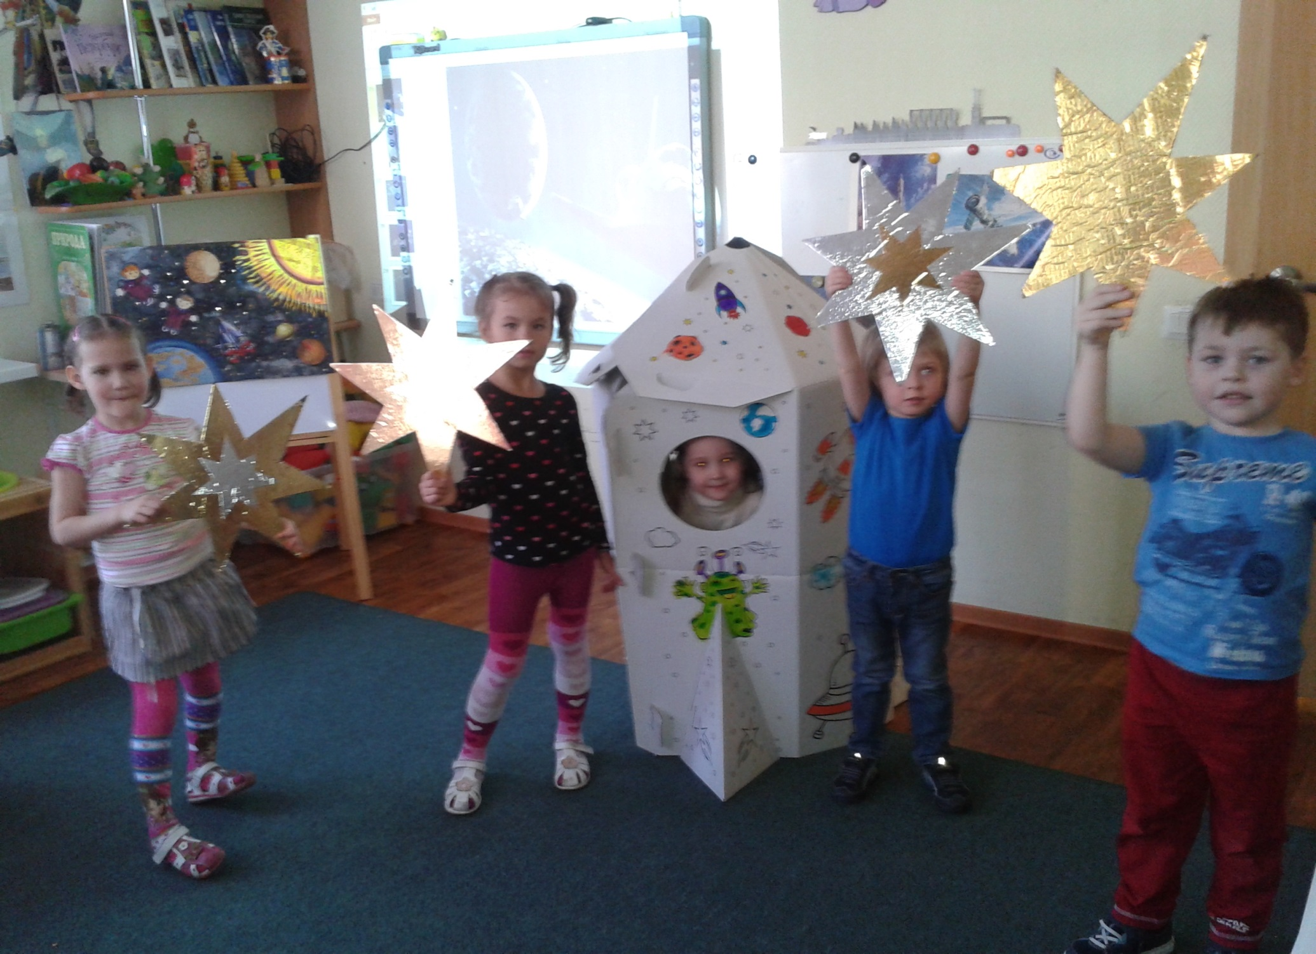

Slide 9
Наше занятие

